Slide 1
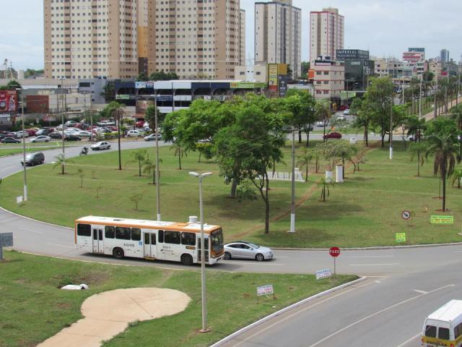
Samambaia
Você sabia?
O centro de saúde ou postinho agora tem um novo nome. Chama-se UBS – Unidade Básica de Saúde.
UBS 6 - QS 122, Conjunto 6, Lote 1 - Contato: 2017 5061
Meditação: quinta das 11h às 11h30 (para servidores) e sexta das 8h30 às 9h30 (para a comunidade) - Responsável: André de Paula.
Atualizado em: 23/05/2022
COT

Slide 2
Samambaia
Você sabia?
O centro de saúde ou postinho agora tem um novo nome. Chama-se UBS – Unidade Básica de Saúde.
UBS 6 - QS 122, Conjunto 6, Lote 1 - Contato: 2017 5061
2. Yoga (Hatha Yoga): quinta das 11h às 11h30 (para servidores) e sexta das 8h30 às 9h30 (para a comunidade) - Responsável: André de Paula.
Segunda e quarta das 8h30 às 9h30 – Responsável: Silene Couto.
Contato: silenecouto@gmail.com
Atualizado em: 23/05/2022
COT/GGLZ

Slide 3
Samambaia
UBS 7 - QD 302, Conjunto 5, Lote 1 - Contato: 2017 1145 - Ramais: 5130/5131
1. Terapia Comunitária Integrativa: sexta às 15h30m (na Igreja Assembléia de Deus – ADESA - QN 507 Conjunto 3 lote 1 - Samambaia Sul) - Responsáveis: Andréa Mata e Tatiana Alves.
Atualizado em: 09/06/2022
DOG

Slide 4
Samambaia
UBS 7 - QD 302, Conjunto 5, Lote 1 - Contato: 2017 1145 - Ramais: 5130/5131
2. Yoga (Hatha Yoga): (agendamento prévio com a servidora, realizado na Igreja Assembleia de Deus - QN 507 )- Responsável: Tatiana Alves.
Contato: tatiana.tao1512@gmail.com
Atualizado em: 23/05/2022
COT/GGLZ

Slide 5
Samambaia
UBS 9 - QN 317, AE 01 - Contato: 2017 2245 - Ramais: 4922/4923
1. Automassagem: segunda e quinta-feira às 8 horas (no estacionamento da unidade) – Responsável: Evanilda Correia.
Atualizado em: 23/05/2022
COT

Slide 6
Samambaia
UBS 12 - QR 210, Conjunto 22, Lote 01 - Contato: 2017 2200 - Ramal 5190
1. Lian Gong em 18 Terapias: terça às 7h30 - Responsável: Tatiane Osako.
Atualizado em: 07/06/2022
COT/GGLZ

Slide 7
Samambaia
UBS 13 - Quadra 615 A, Área Especial 1 - Samambaia
1. Terapia Comunitária Integrativa: quinta às 15h30m (aberto à comunidade em geral) - Responsável: Telma Lemos.
Atualizado em: 09/06/2022
DOG/GGLZ

Slide 8
Samambaia
CAPS AD Tipo III (Centro de Atenção Psicossocial Álcool e Drogas III) - QS 107, Conjunto 7, Lotes 3 e 4 - Samambaia Sul
Técnica de Redução de Estresse (T.R.E.): sexta-feira às 19 horas (online) - Responsável: Eluzimar.
Atualizado em: 03/06/2022
GGLZ

Slide 9
Samambaia
CAPS III (Centro de Atenção Psicossocial) - QR 302, Conjunto 5, Lote 2 - Samambaia Sul
Automassagem: segunda-feira às 9h (exclusivo para usuários da unidade) - Responsável: Maiara Ioris.
Atualizado em: 03/06/2022
COT/GGLZ

Slide 10
Samambaia
CAPS III (Centro de Atenção Psicossocial) - QR 302, Conjunto 5, Lote 2 - Samambaia Sul
2. Tai Chi Chuan: quarta e sexta-feira às 9h (no pátio do CAPS) - Responsável: Mariana Carvalho.
Atualizado em: 03/06/2022
COT/GGLZ

Slide 11
Samambaia
CAPS III (Centro de Atenção Psicossocial) - QR 302, Conjunto 5, Lote 2 - Samambaia Sul
3. Yoga (Hatha Yoga): quinta-feira das 16h às 17h - Responsável: Maria Tereza Gonçalves.
Atualizado em: 03/06/2022
COT/GGLZ

